Slide 1
대형 화물선 주행 압력 기반 에너지 하베스팅 및
능동형 전력 환원 피지컬 AI 시스템
인천대학교 IEP / 김보성, 이혜찬, 조상훈

Slide 2
1. 실험

Slide 3
2. 로직소개

Slide 4
3. 서론

Slide 5
슬래밍: 파괴의 에너지에서 전력의 원천으로
추진 배경 및 목적
현재 문제점
선수 슬래밍 반복 충격이 매 항해에서 발생하지만 에너지는 열·진동으로 소산
비상 계통은 별도 배터리·발전기에 의존 → 추가 연료 소비 및 탄소 배출
선박 내 잠재 에너지 미활용, 에너지 자급률 제로
해결방안 및 아이디어 생성
슬래밍 충격 → 압전소자 → 전기에너지 변환
생산 전력으로 비상 센서·경보·모니터링 시스템 자급 공급
외부 연료 소비 없이 에너지를 재활용하는 에너지 하베스팅 구현

Slide 6
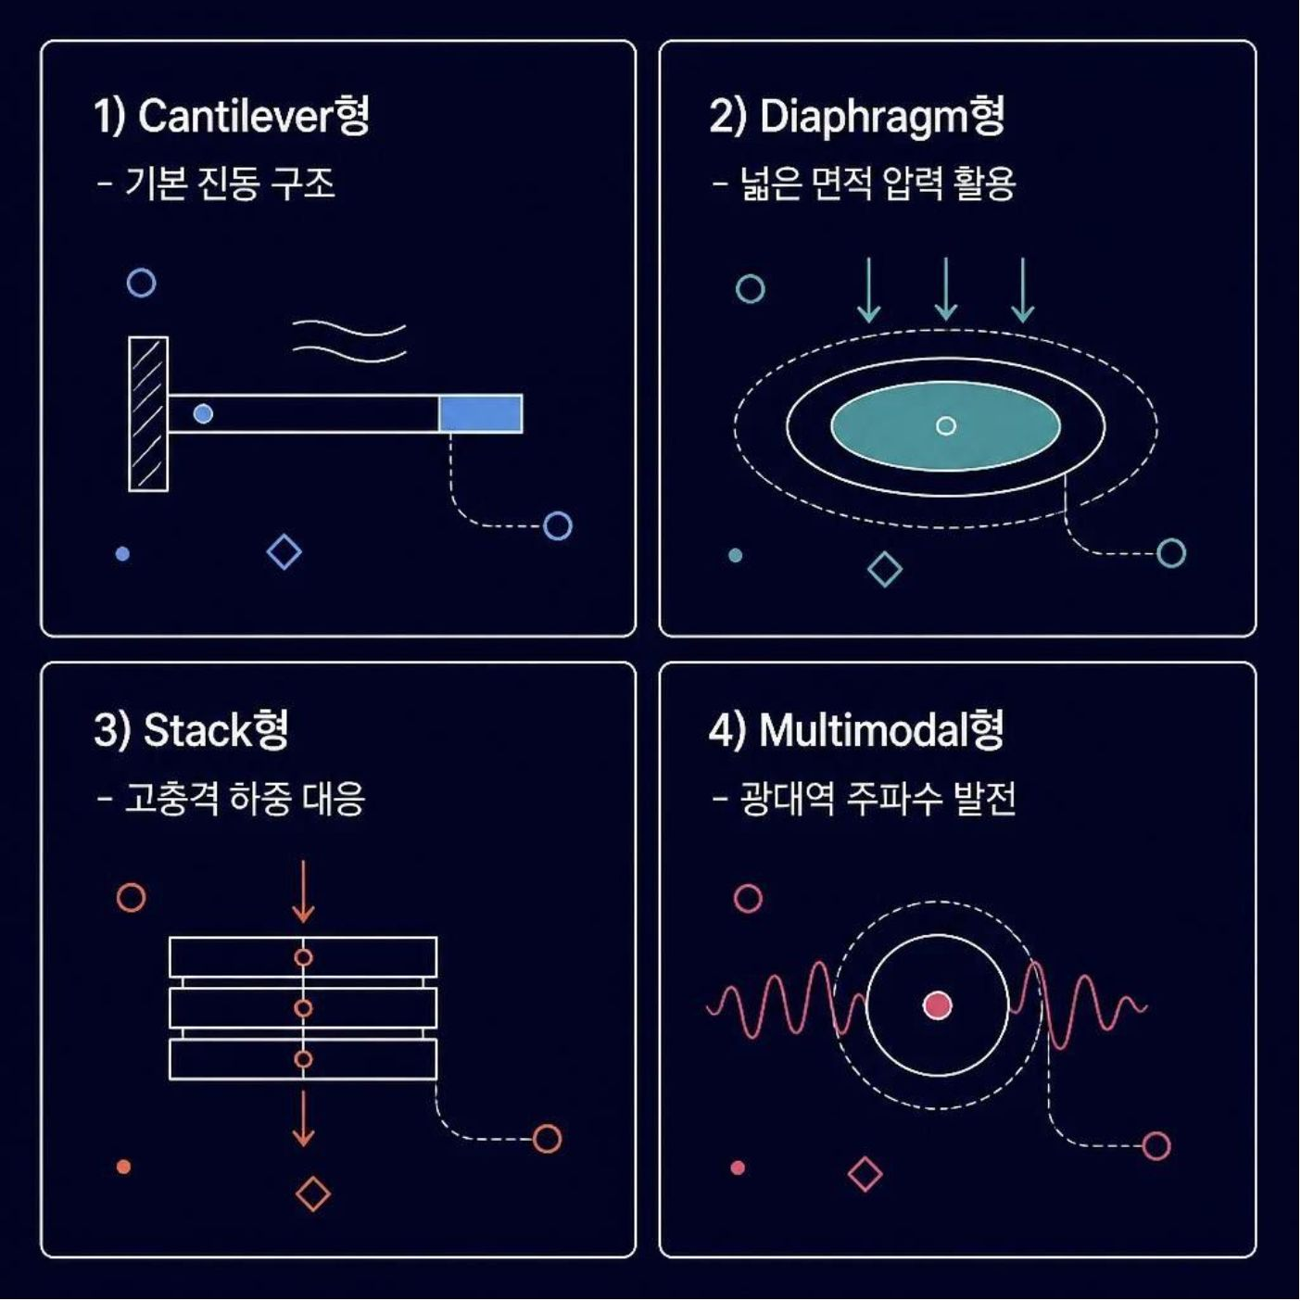
아이디어의 기술적 탐험
추진 배경 및 목적
압전 에너지 하베스팅: 사장되던 기술의 재발견
왜 사장되었나?
보도블록·소형 센서 등 미세 외력 환경에만 적용 → 발전량 부족
높은 내부 임피던스, 낮은 출력 전류로 상용화 실패
육상 중심 연구, 해양·대형 구조물 적용 사례 전무
우리의 기술적 탐험
조선해양 공학계가 수십 년간 파손 원인으로만 치부하던 선수 슬래밍의 거대한 충격 압력을 에너지 수확으로 전환. 압전소자의 핵심인 '급격한 압력 변화'를 충족하는 극한 해양 환경으로의 공학적 개척.
[압전 하베스트 구조]

Slide 7
아이디어의 기술적 탐험
추진 배경 및 목적
우리 팀의 차별성: 피할 수 없는 에너지를 자산으로.
1
슬래밍은 피할 수 없는 현상
2
우리의 접근: 버려지는 에너지 → 자산화
대형 화물선(10만톤급)은 전 세계 해상 운송량의 90% 이상 담당
파도 항해 중 선수 슬래밍은 매 항해마다 반복 발생
현시대에 이 에너지는 열·진동으로 소산되고 있음
슬래밍 충격 에너지를 압전소자로 수확
비상 센서·경보·모니터링 시스템 자급 공급
외부 배터리·발전기 의존도 감소 → 연료 소비 절감
3
경제적 이점
4
결론
대형 화물선 연간 운영비: 약 604억 원
우리 기술로 절감 가능한 비용: 연 6억 원 (1%)
전 세계 대형 화물선 약 5,000척 기준 시 연간 3조 원대 절감 효과
피할 수 없는 자연 현상을 에너지 자원으로 전환하고 부정적인 요소를 가용 에너지로 변환하여 공학적 개척을 이루어 내는 기술적 탐험이 우리 팀의 핵심 가치

Slide 8
4. 설계

Slide 9
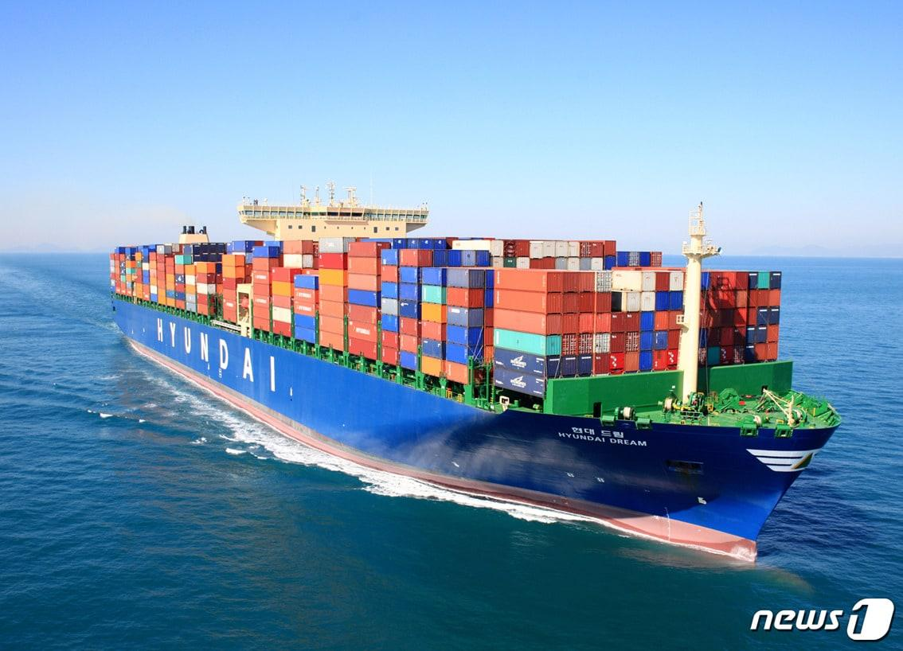
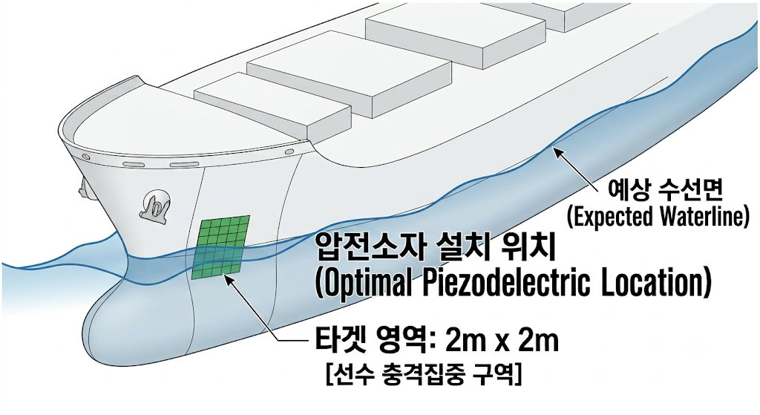
프로토타입 설계 타겟
설계
1. 대상 선박: 10만 DWT급 대형 화물선을 기준으로 프로토타입 설계
2. 적용 위치: 슬래밍 충격이 집중되는 선수부 수선면 인근을 압전소자 설치 영역으로 선정
3. 구현 범위: 실제 선박의 선수 형상과 슬래밍 충격 환경을 축소 모형으로 재현
4. 검증 목표: 슬래밍 충격에 따른 압전소자의 전압·전력 발생 특성 분석

Slide 10
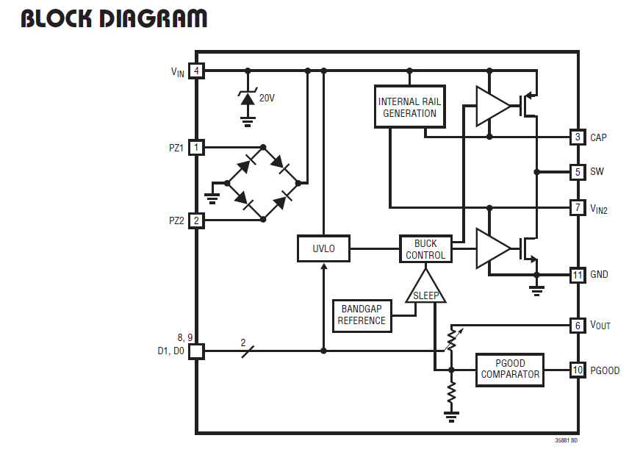
압전 소자 문제점 및 해결 방안
설계
압전 소자 문제점: 출력 전류 매우 낮음, 정류 회로 필요
절대적인 전하량 부족
순간적인 방전
높은 내부 임피던스
1. 압전 소자 병렬 배치
2. LTC 3588-1 (초저전력 IC) 사용
LTC 3588-1 / Analog Devices
내부 정류회로 내장
대기 전류 매우 낮음(450nA)
벅 컨버터 → 전류 증폭
Notes:
압전소자는 높은 전압을 출력하지만 내부 임피던스가 높고 순간적인 방전으로 인해 출력 전류가 매우 낮으며, 교류(AC) 전력이 발생하는 한계가 있습니다. 이를 해결하기 위해 압전소자를 병렬 배치하여 유효 전하량을 확보하고, 초저전력 하베스팅 전용 IC인 LTC3588-1을 도입했습니다. LTC3588은 내장 브리지 정류기와 450nA의 대기전류, 그리고 벅 컨버터를 갖추어 전류 증폭 및 효율적인 전력 변환을 가능하게 합니다.

Slide 11
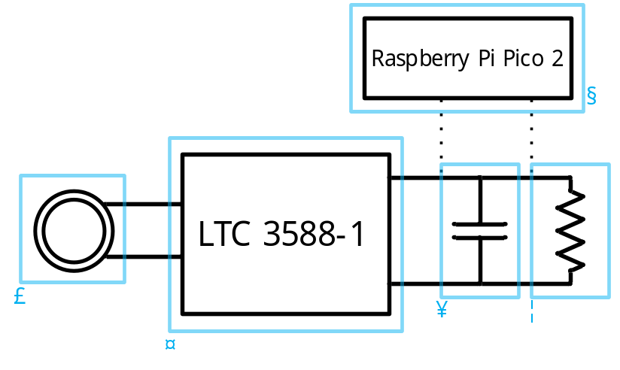
블록도
설계
① 압전 소자
- 역할: 파도 충격(슬래밍, 물리적 에너지) → 전기 에너지
- 주요 부품: 원형 압전 소자 (병렬)
② 정류 및 강압 모듈
- 역할: 압전 소자에서 생성된 고전압/저전류 교류 전력을
정류 및 강압
- 주요 부품: LTC 3588-1 (IC 소자)
③ 에너지 저장단
-역할: 생성된 미세 전력을 축적, 비상 구동시 전력 공급
-주요 부품: 0.47F
④ 출력 구동단
-역할: 라즈베리 파이의 제어 신호에 의해 스위칭
→ 슈퍼 커패시터에 저장된 에너지 이용해 LED 구동
-주요 부품: 저전력 LED, 모스펫 모듈
⑤ 메인 제어부
-역할: 슈퍼 커패시터의 충전량 확인, 충전 완료
비상 상황시 출력단 구동 제어
-주요 부품: 라즈베리 파이 피코 2
Notes:
다음은 저희 시스템의 전체적인 회로 구성을 나타낸 블록도입니다.
본 시스템은 크게 에너지 수확, 전력 변환, 저장, 출력, 그리고 제어의 5단계 구조로 설계되었습니다. 1번 압전 소자 부입니다. 파도 충격 즉, 선수 슬래밍에 의한 물리 에너지를 전기 에너지로 변환하며, 유효 전하량을 늘리기 위해 원형 압전 소자를 병렬로 구성했습니다. 2번 정류 및 강압 모듈입니다. 압전 소자에서 발생하는 고전압·저전류 형태의 교류 전력을 LTC 3588 IC를 이용해 안정적인 직류 전력으로 정류 및 강압시킵니다. 3번 에너지 저장단입니다. 이렇게 변환된 미세 전력을 0.47F 또는 1F 용량의 슈퍼커패시터에 축적하여 비상 구동을 위한 전원을 확보합니다. 4번 출력 구동단입니다. 저장된 전력은 메인 제어부의 신호에 따라 저전력 LED 등 실제 부하로 공급됩니다. 마지막으로 5번 메인 제어부입니다. 라즈베리 파이 피코 2가 슈퍼커패시터의 충전 전압을 실시간으로 확인하며, 완충 시 잉여 전력 보조부하 전환 및 비상 상황 발생 시 SOS 신호 발신 등의 제어를 하게 됩니다

Slide 12
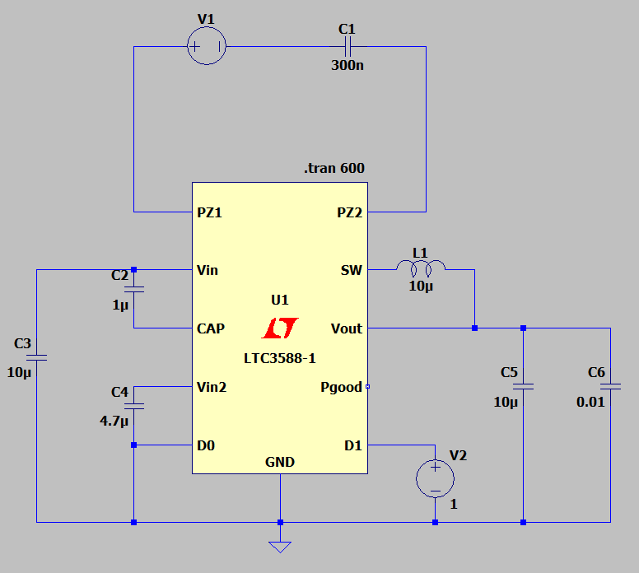
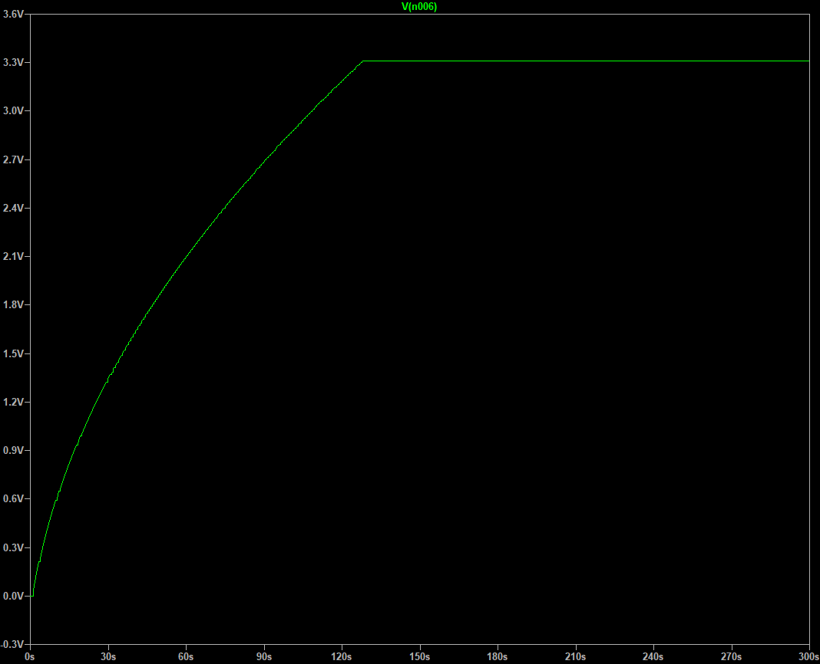
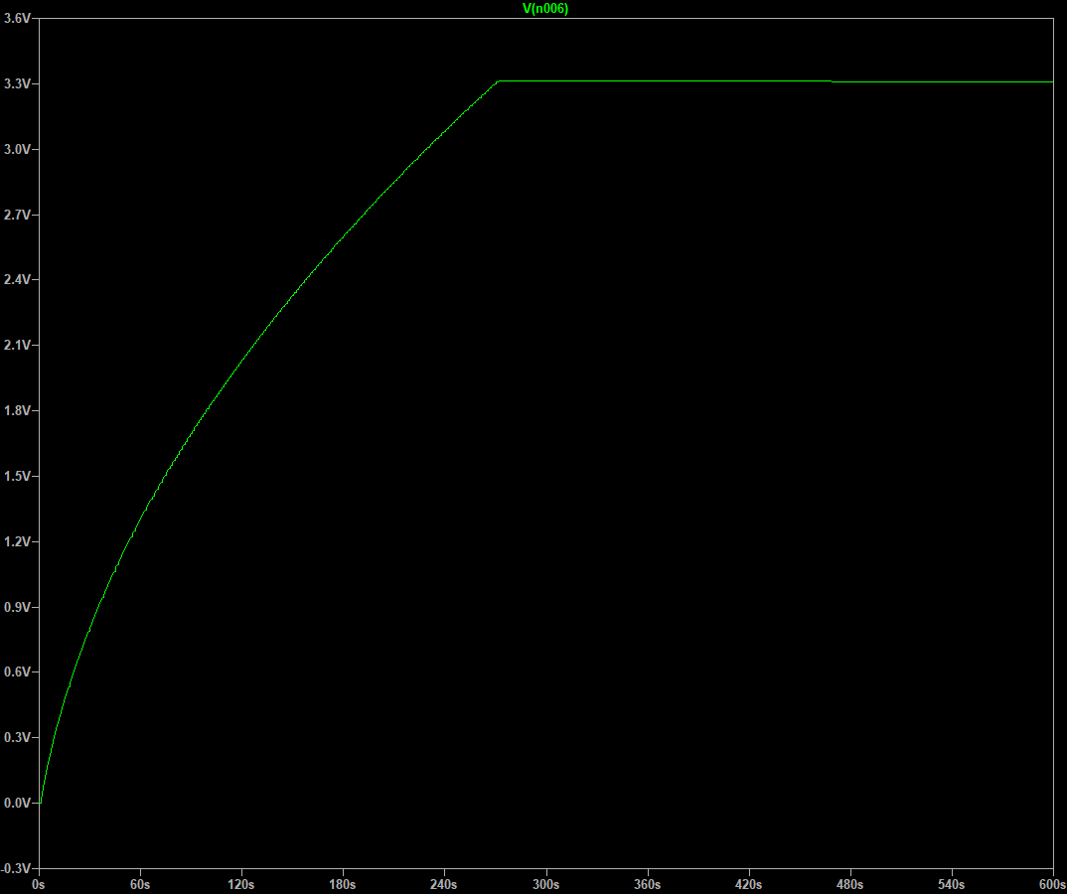
LTspice 기반 에너지 저장 회로 검증
SW 설계
입력 전압(Vpp) : 30 V
입력 주파수 : 2 Hz
압전소자 등가용량 : 300 nF
(150 nF × 2 병렬)
에너지 하베스팅 IC : LTC3588
0.47 F Super Capacitor → 약 3.5 h 후 3.3 V 도달
1.0 F Super Capacitor → 약 7.5 h 후 3.3 V 도달
Notes:
회로의 동작 타당성을 검증하기 위해 LTspice 시뮬레이션을 진행했습니다. 슬래밍 충격 조건(Vpp=30V, 2Hz)에서 LTC3588 기반 하베스팅 회로를 구성하고 전력 축적 시간을 측정했습니다. 그 결과, 150nF 2병렬, 즉 300nF 압전 입력 조건에서 0.47F 슈퍼커패시터는 약 3.5시간 만에 3.3V 완충에 도달했으며, 1F 용량의 경우 7.5시간이 소요되어 안정적인 전력 회수 및 저장 특성을 입증했습니다."

Slide 13
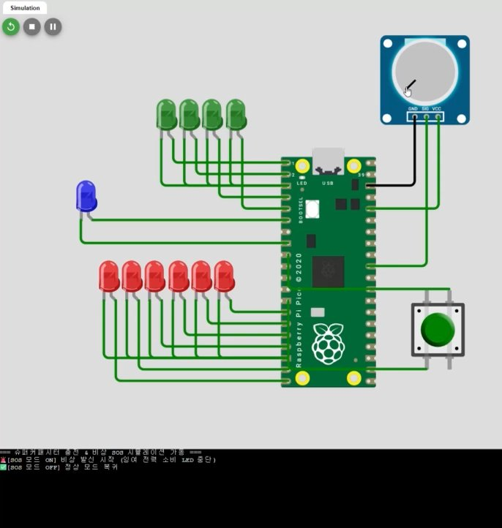
Raspberry Pi Pico 2 (Wokwi) 기반 전력 관리 시스템 검증
SW 설계
개발 환경: Python 기반, Wokwi 시뮬레이터
주요 동작 시뮬레이션
① 충전 잔량 모니터링
→가변저항을 슈퍼커패시터 충전 전압으로 가상화하여, 전압 상승에 따라
녹색 LED 4개로 잔량을 단계별 표시
② 잉여 전력 저감
→3.3 V 완충 달성 시 게이지를 유지하면서 파란색 LED를 깜빡이게 하여
잉여 전력 소비 상태를 시각화
③ 비상 SOS 토글 제어
→비상 스위치 입력 시 잉여 전력 소비는 즉시 중단되며, 빨간색 LED를 통해
SOS 모스 부호 신호를 발신
Notes:
다음은 라즈베리 파이 피코 2와 파이썬을 활용해 워쿠위 환경에서 구축한 시뮬레이션입니다. 주요 동작은 첫째, 충전 잔량 모니터링입니다. 가변저항으로 커패시터 전압을 0볼트에서 3.3볼트까지 시뮬레이션하여 녹색 LED 4개로 잔량을 실시간 표시합니다. 둘째, 잉여 전력 저감입니다. 3.3V 완충 달성 시 파란색 LED를 점등시켜, 완충 후 포집되는 에너지가 선내 공조 시스템 같은 보조 부하로 공급되는 상태를 시각화했습니다. 셋째, 비상 SOS 토글 제어입니다. 비상 스위치 입력 시 보조 부하 공급은 중단되고 비상 모드로 전환되어, 빨간색 LED 로 SOS 모스 부호 신호를 발신합니다. 이때 충전 잔량 모니터링은 독립적으로 계속 유지됩니다. !! 여기까지 !!

Slide 14
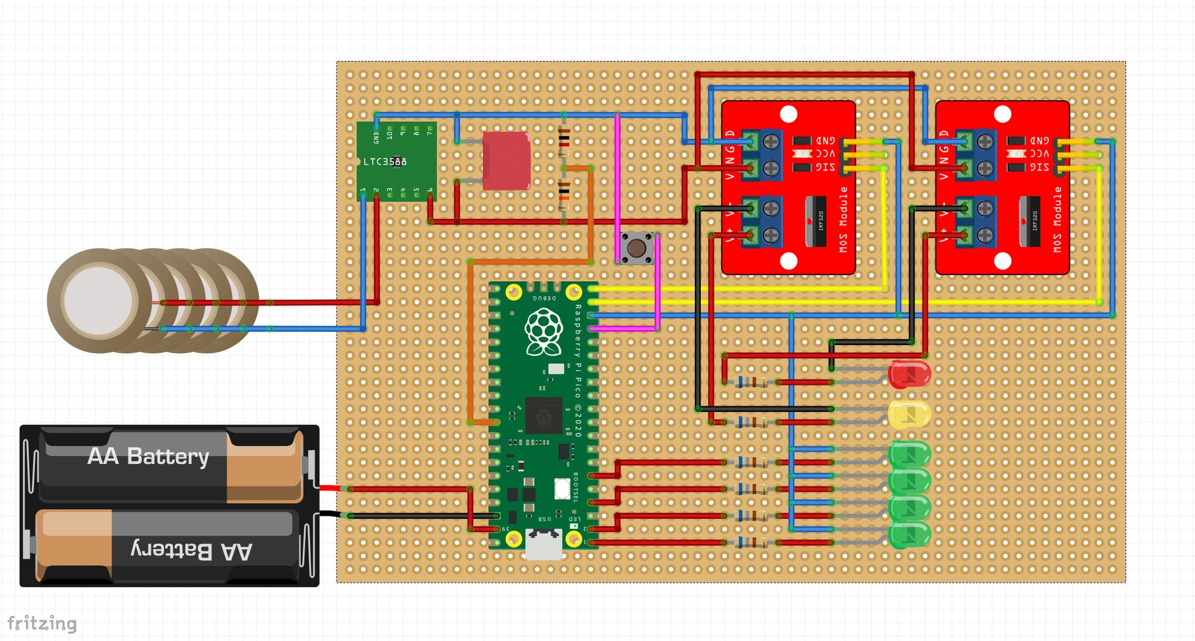
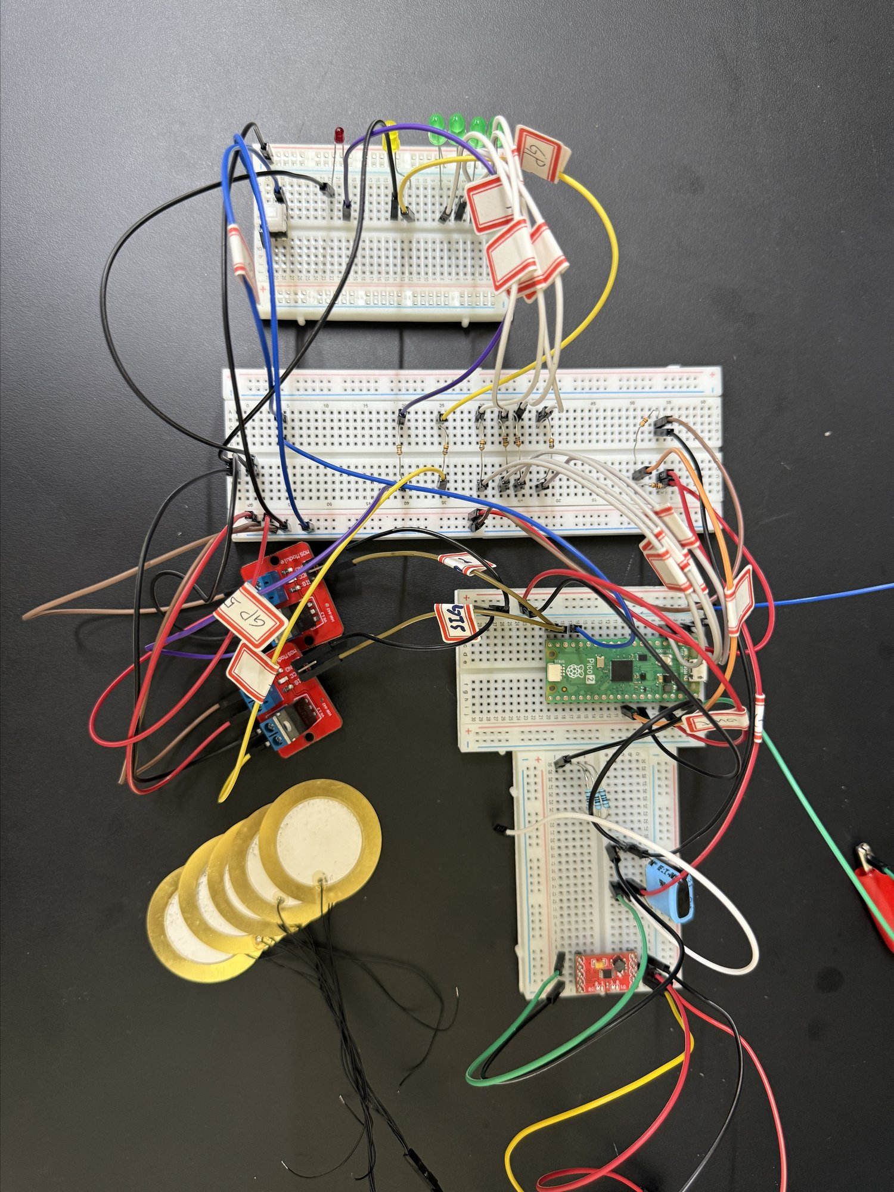
회로도 소자 선정 및 검증
HW 설계
카테고리 | 소자/부품
SW | Raspberry Pi Pico 2 W
제어 모듈 | IRF520 MOSFET 드라이버 모듈 x2
전력 관리 IC | LTC3588-1
에너지 저장 | Super Capacitor (0.47F)
센서 | 압전소자 x5
출력 | LED (적색, 황색, 녹색) x4
저항 | 저항 (220Ω, 680Ω, 1kΩ, 1.5kΩ, 10kΩ)
[AMGC 대형 화물선 회로도 및 검증 회로]

Slide 15
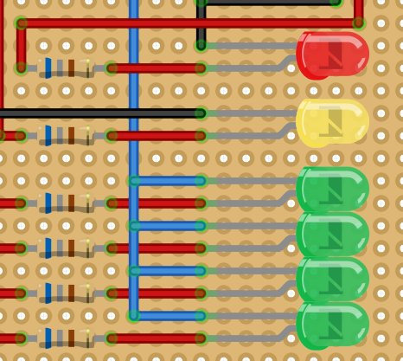
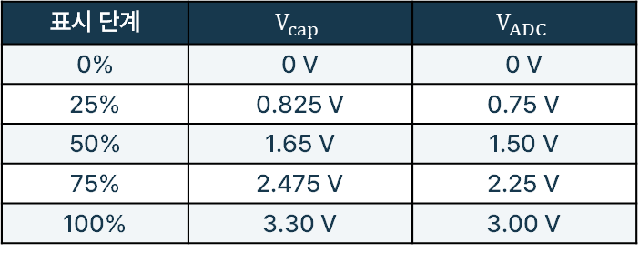
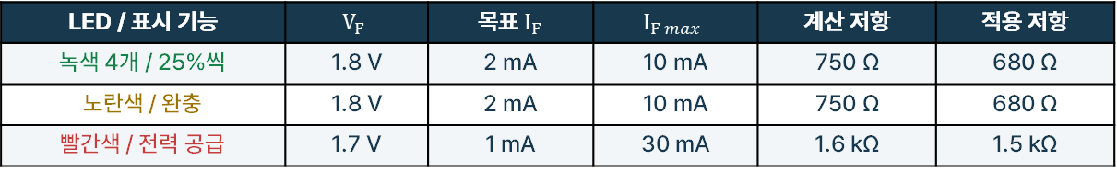
에너지 저장 상태 모니터링 및 LED 구동
HW 설계
ADC 전압 측정 및 표시 기준
표시 단계 | $$V_{cap}$$ | $$V_{ADC}$$
0% | 0 V | 0 V
25% | 0.825 V | 0.75 V
50% | 1.65 V | 1.50 V
75% | 2.475 V | 2.25 V
100% | 3.30 V | 3.00 V
LED 구동 조건 및 저항 선정
LED / 표시 기능 | $$V_{F}$$ | 목표 $I_{F}$ | $$I_{F max}$$ | 계산 저항 | 적용 저항
녹색 4개 / 25%씩 | 1.8 V | 2 mA | 10 mA | 750 Ω | 680 Ω
노란색 / 완충 | 1.8 V | 2 mA | 10 mA | 750 Ω | 680 Ω
빨간색 / 전력 공급 | 1.7 V | 1 mA | 30 mA | 1.6 kΩ | 1.5 kΩ

Slide 16
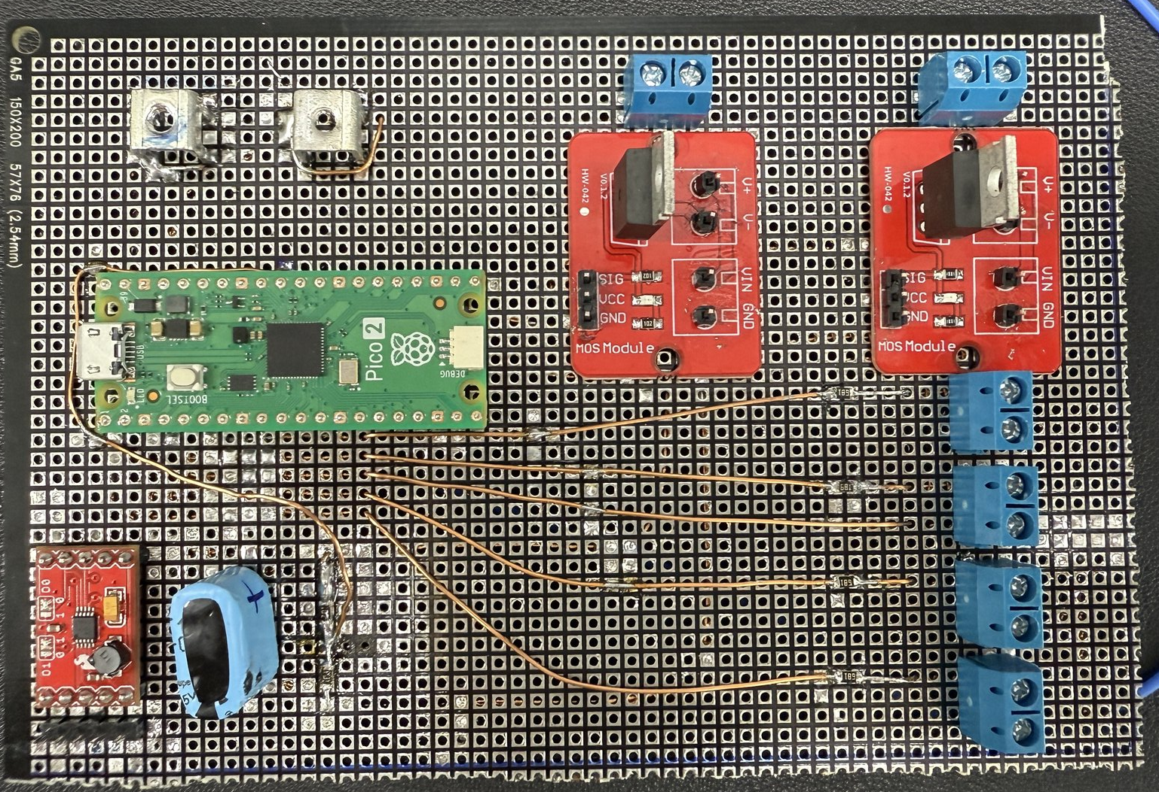
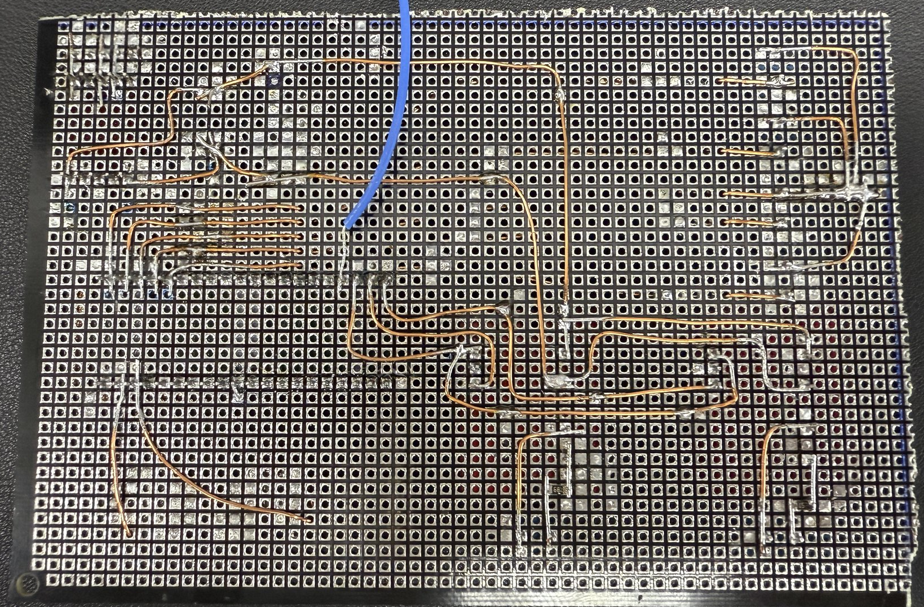

전력 관리 제어보드 제작
HW 설계
[Front] 부품 배치 및 제어 모듈 구성
[Back] 회로 간 배선 및 신호 연결

Slide 17
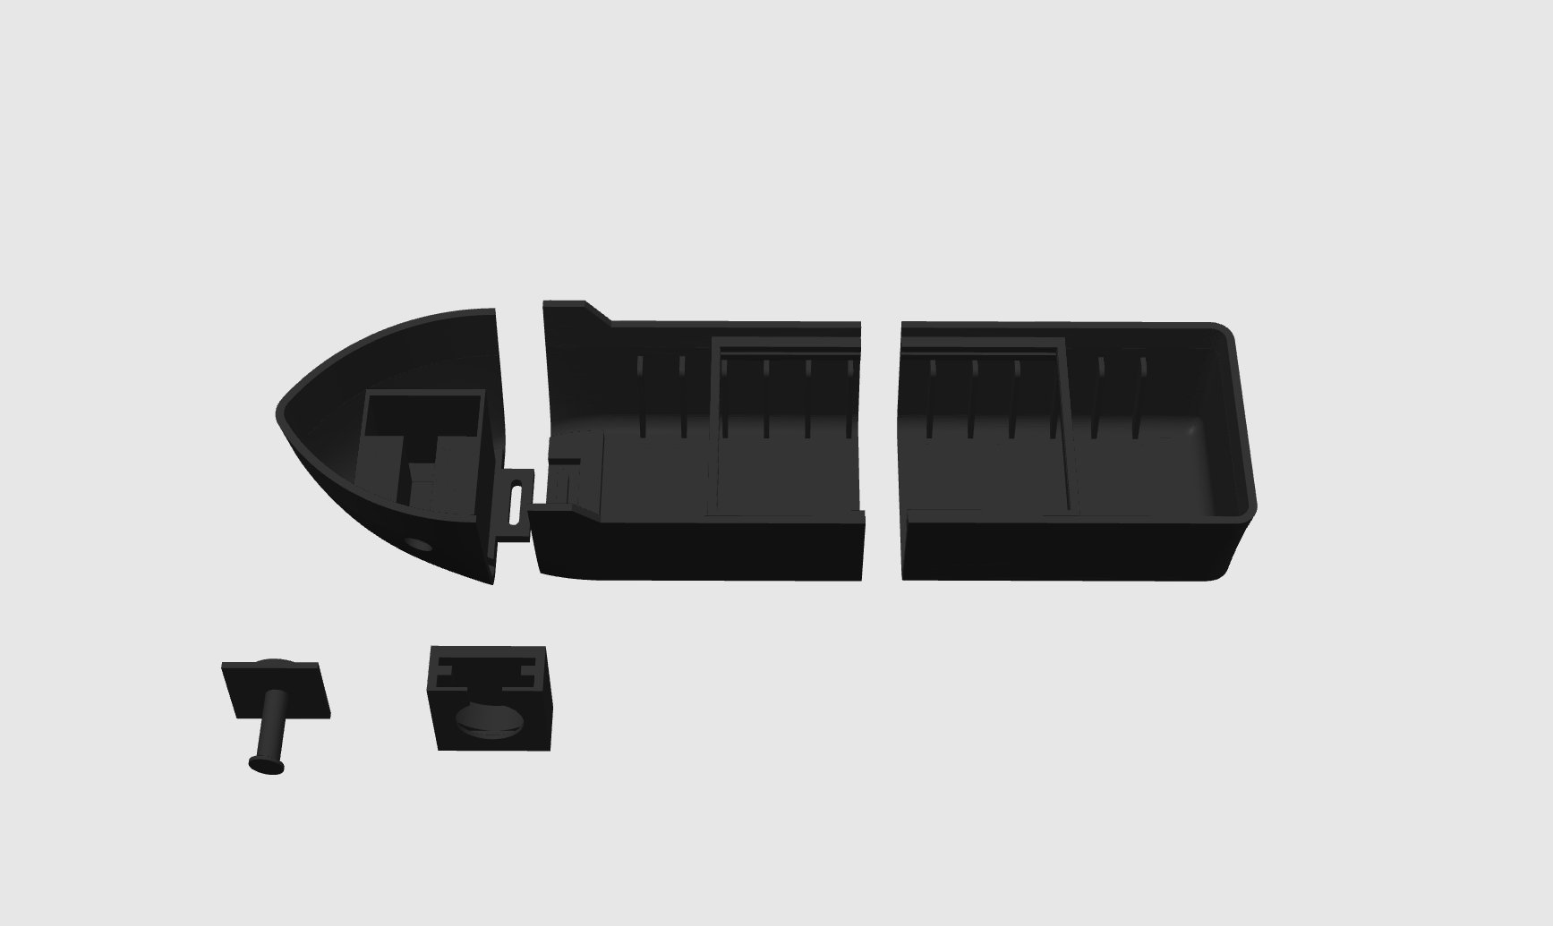
HW 제작
HW 설계
3D 프린터 모델링
[Bambu Lab A1 mini / Bambu Studio]

Slide 18

HW 제작
HW 설계
강판과 압전소자 모듈 설계
[3D 모델]
선박 외형 유지: 선체의 굴곡을 최대한 방해하지 않도록 강판 구조를 설계
이물질 유입 방지: 전면에 사각형 벽을 설치하여 외부 이물질의 유입을 차단
정확한 타격 구현: 원형 타격부를 통해 압전소자의 중앙을 직접 타격
압전소자 고정: 압전소자의 크기에 맞춰 치수를 정밀하게 설계하여 흔들림을 최소화
탄성 기반 왕복 운동: 압전소자의 탄성을 활용해 강판이 한 지점에 고정되지 않고 전후로 움직이도록 구성, 추가적인 스프링 필요 없음
기대 효과: 파도의 충격을 압전소자에 효과적으로 전달하여 발전 효율 향상

Slide 19
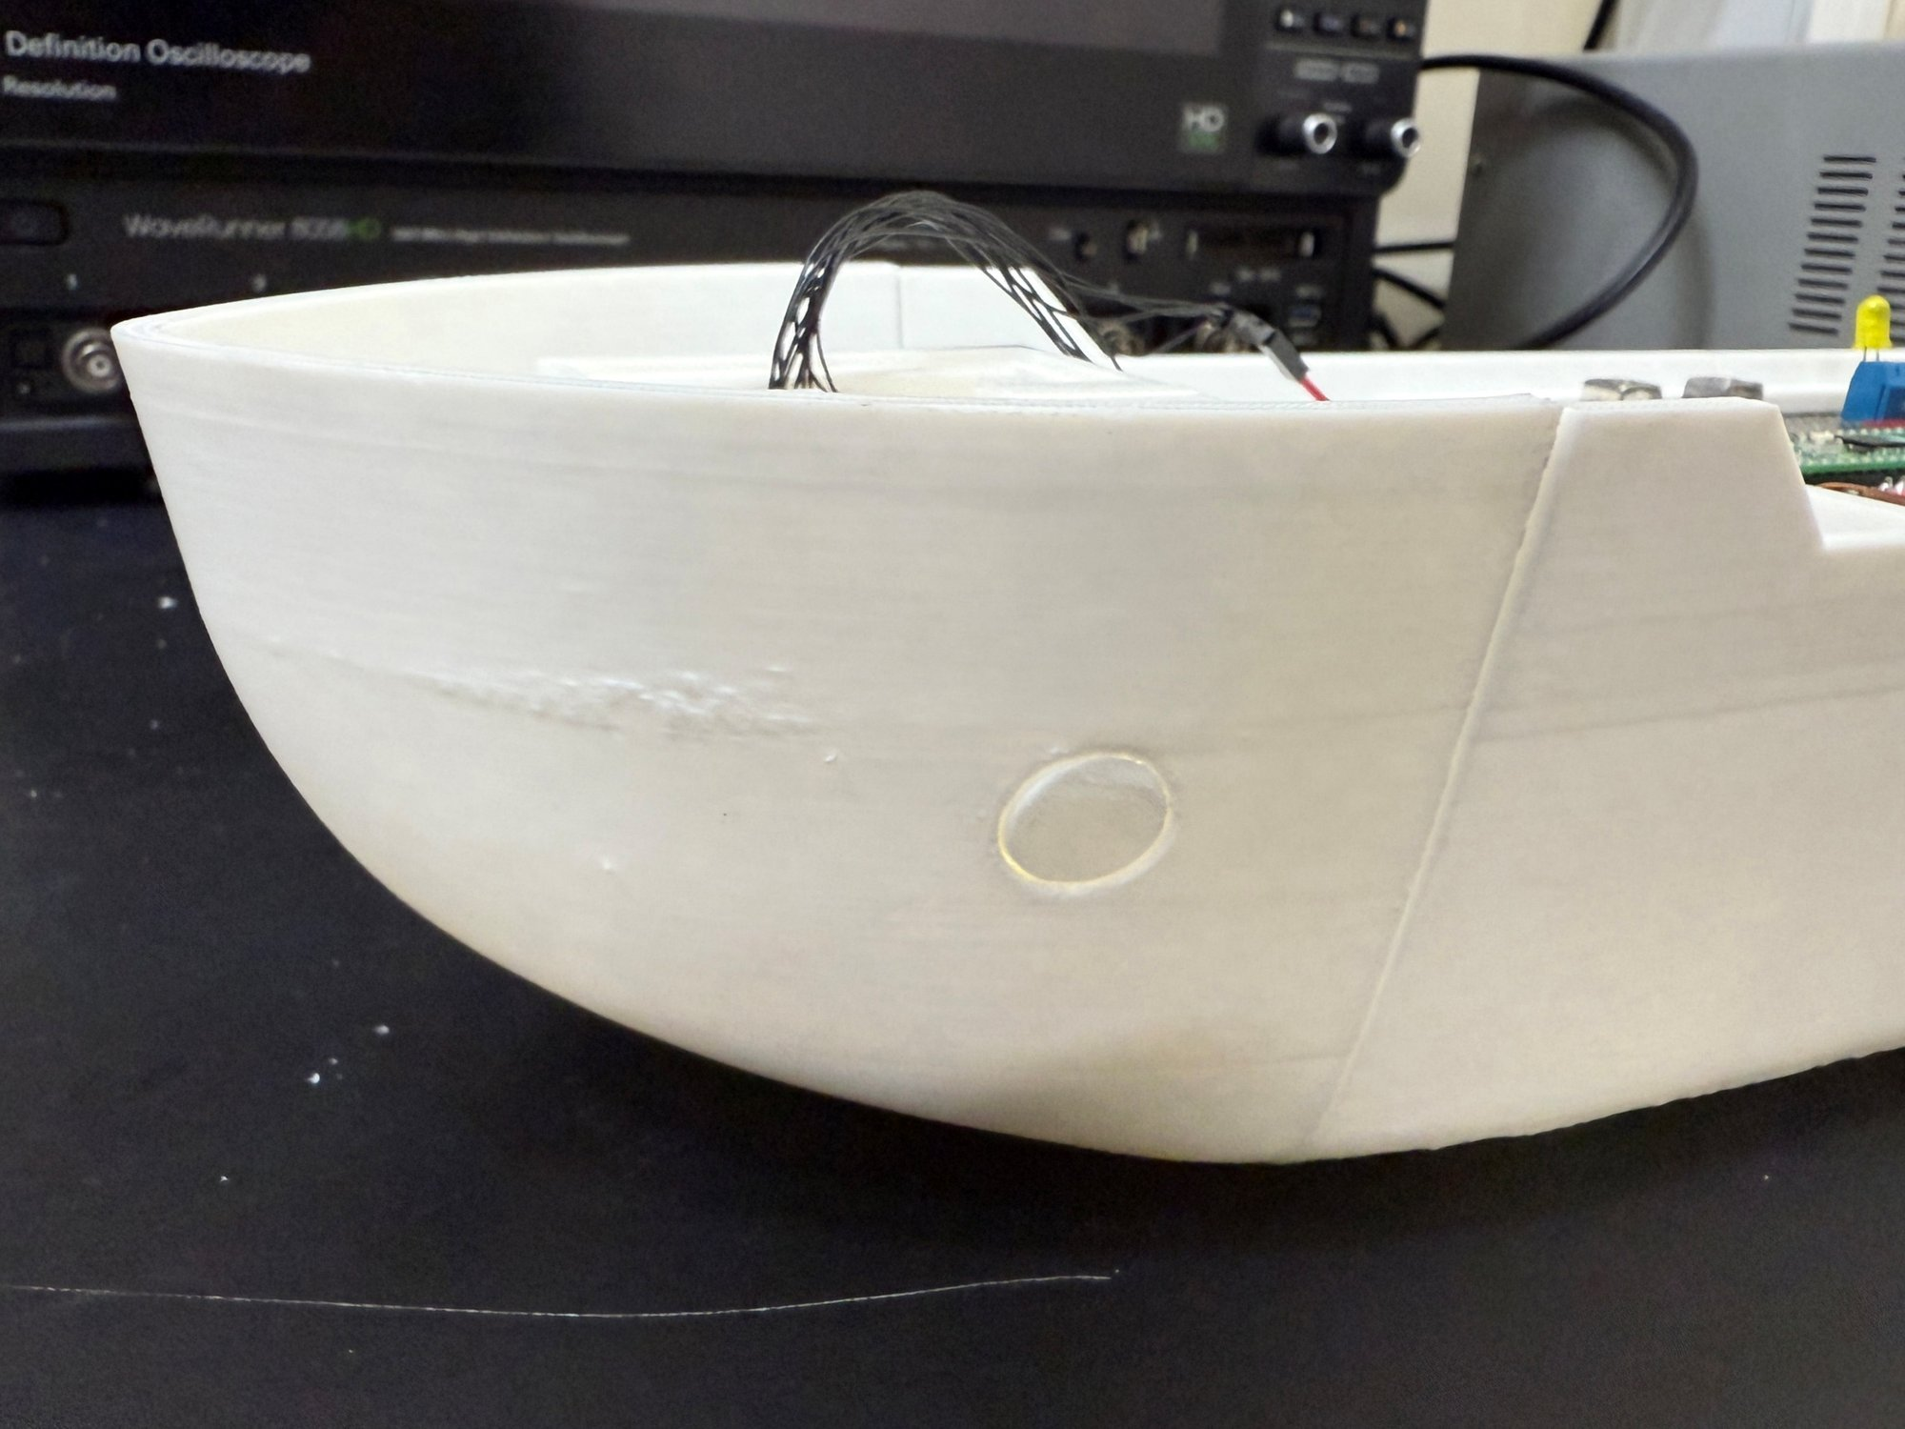
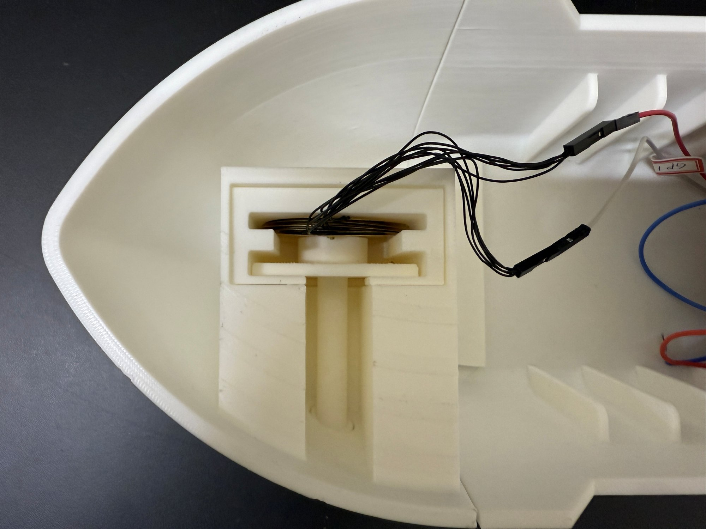
HW 제작
HW 설계
강판과 압전소자 모듈 적용
[선박 외형]
[실제 강판과 압전소자 모듈]

Slide 20
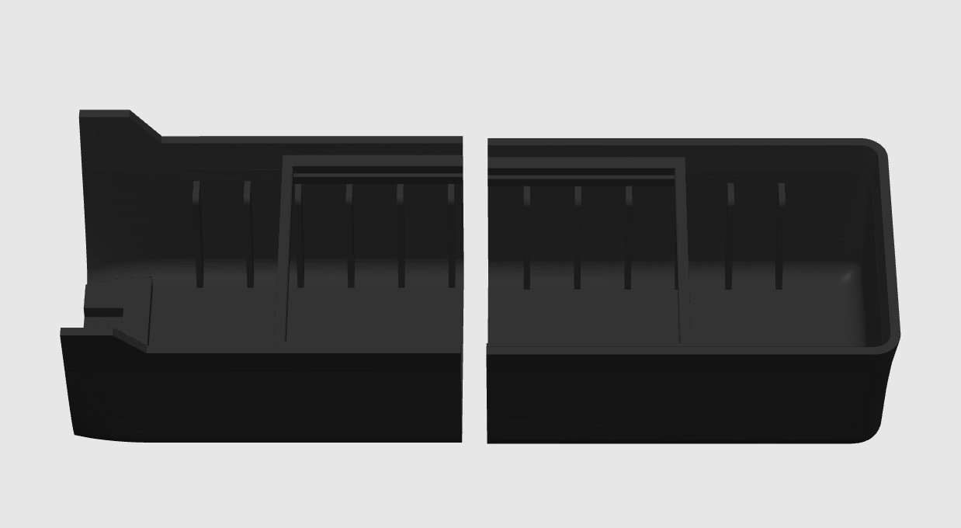
HW 제작
HW 설계
선박 몸체 및 만능기판 거치대 설계
[3D 모델]
선박 몸체 모델링: 실제 선박의 외형과 내부 공간을 고려하여 선박 모형을 설계
만능기판 거치대 설치: 만능기판을 안정적으로 고정할 수 있는 전용 거치대를 모델링
기판 흔들림 방지: 주행 및 파도에 의한 진동에도 만능기판이 움직이지 않도록 지지 구조를 적용
통합형 구조 구현: 선박 몸체와 기판 거치대를 결합하여 전체 시스템을 하나의 모델로 구성

Slide 21
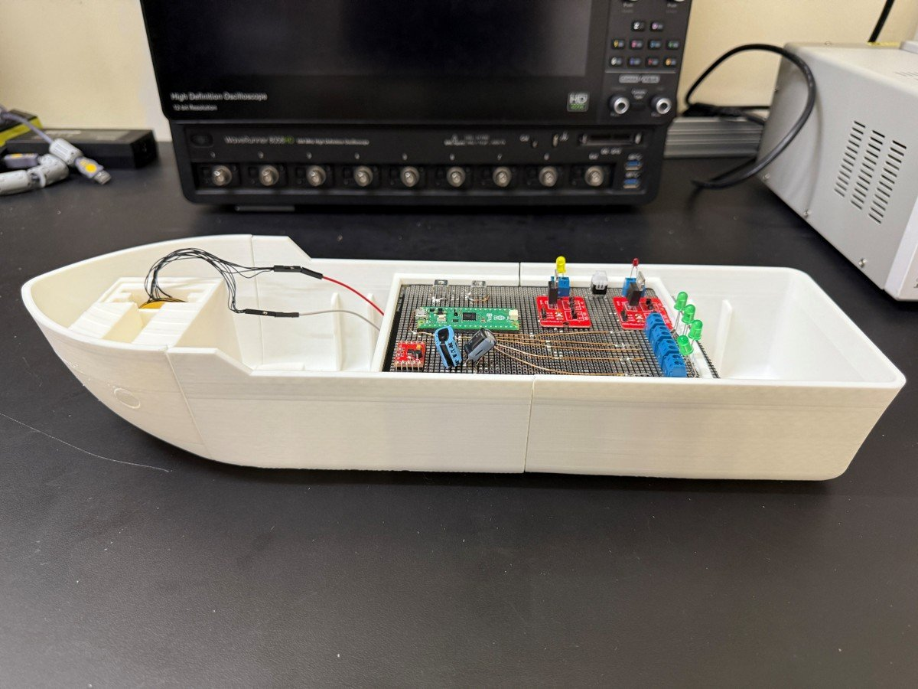
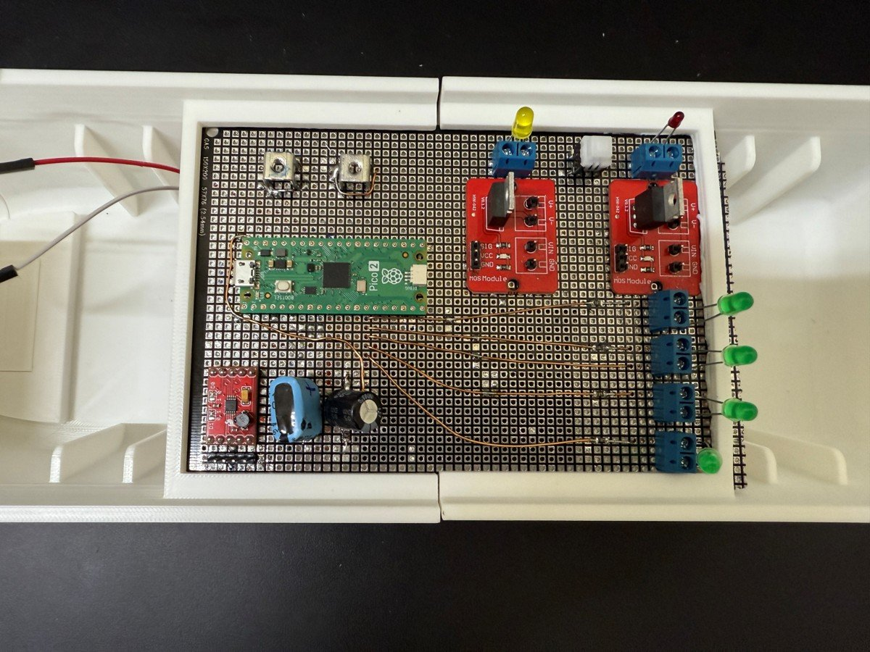
HW 제작
HW 설계
선박 몸체 및 만능기판 거치대 적용
[선박 본체 구현]
[만능기판 거치대]

Slide 22
결론
마무리
결론 및 기대효과 (1)
01
02
실질 성과: 압전 방식 에너지 수확 및 전력 축적
한계 규명: 자가방전 및 입력 전류의 불균형
기계적 타격 시 순간 피크 전압 관측
커패시터 전압 계단식 충전 경향성 입증
다중 압전소자 병렬 구성으로 전류 증폭 성공
단순 수동형에서 능동형 제어 시스템으로 진화
  커패시터 내부의 자가방전 전류 및 전압 강하 속도가 소형 압전 소자의 미세 발전 전류를 상회
  시뮬레이션 환경과 달리, 축소 스케일의 압전 소자만으로는 커패시터 완충 및 연속 구동을 달성하기에 물리적 에너지 유입률이 현실적으로 부족함을 규명

Slide 23
결론
마무리
결론 및 기대효과 (2)
03
04
설계 로직 검증: 파워 서플라이를 통한 시퀀스 정상 동작
스케일업(Scale-up) 고찰: 실선 환경 실현 가능성
  파워 서플라이를 이용해 정격 전원을 인가한 결과, 충전 전압에 따른 4단계 잔량 표시 LED 및 후단 제어 로직이 100% 정상 작동함을 확인하여 전력 제어 파이프라인 입증
  에너지 수확 회로부터 충·방전 상태 인지 및 능동 제어로 이어지는 전체 시스템 아키텍처의 설계 타당성 검증으로 개념 증명(PoC) 달성
  본 실험은 '에너지 제어 로직 및 물리적 충전 경향성'을 검증하기 위한 개념 증명(PoC) 모델이다.
  수십 톤급 슬래밍 압력과 고하중 산업용 압전 스택이 적용되는 실제 화물선 환경에서는 수백 와트(W)급 피크 전력이 확보되어 자가방전을 극복하고 완충 및 비상 구동이 물리학적으로 충분히 실현 가능함

Slide 24
감사합니다

